Slide 1
Middeleeuwen
Algemene inleiding

Slide 2
Middeleeuwen
+/- 500 – 1000 Vroege Middeleeuwen
+/- 1000 -1300 Hoge Middeleeuwen
+/- 1300 – 1500 Late Middeleeuwen

Slide 3
Veranderingen in Europa: West en oost Romeinse rijk
Notes:
Romeinen: veel kennis, cultuur, gebouwen, wegen. Romeinse rijk verdwijnt, kennis verdwijnt.

Slide 4
Notes:
Middeleeuwen beginnen met val Romeinse rijk +/- 400 na Chr. Westen vervalt in oorlog en chaos. Onder leiding van Karel de Grote (747-814) ontstaat er weer een periode van rust: Christendom groeit enorm.

Slide 5
Verspreiding van de Islam: geboorte Mohammed 571
Notes:
Islam verspreidt zich: concurrent van het Christendom. Plaats Jeruzalem: in Islam gebied: probleem.
Spanje o.i.v. De arabische cultuur.

Slide 6
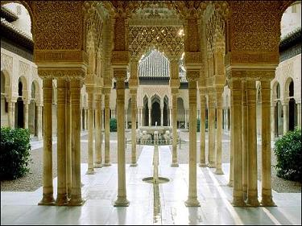
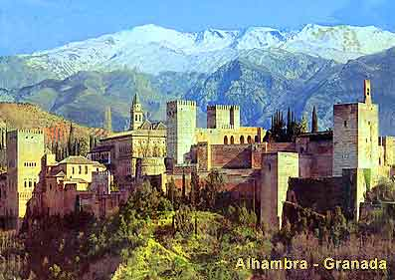
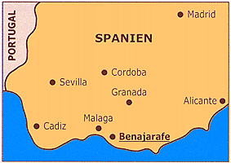
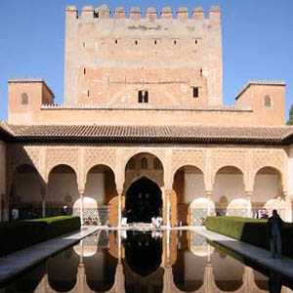
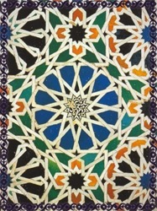
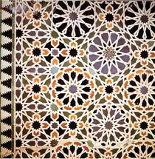
ARABISCHE INVLOEDEN IN GRANADA

Slide 7
Verspreiding van het Christendom door missionarissen
Notes:
Start in Italie: verspreiding door missionarissen: ontstaan van kleine religieuze gemeenschappen.

Slide 8
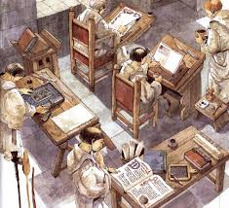
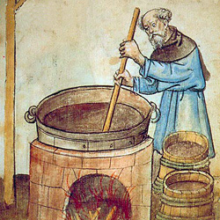
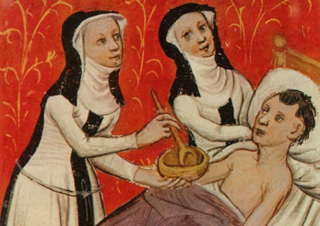
Ontstaan van het klooster en werkzaamheden
Notes:
Bier brouwen, scriptorium en onderwijs, ziekenverzorging, nieuwe technieken: landbouwwerktuigen. Streng dagritme.

Slide 9
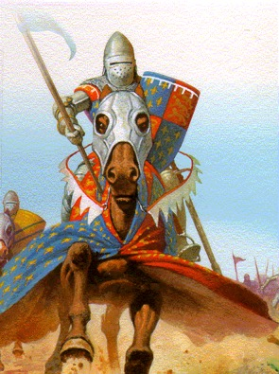
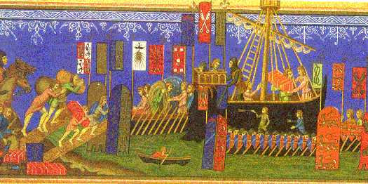
KRUISTOCHTEN
Paus Clement roept de christenen op Jeruzalem te bevrijden van de Moslims

Slide 10
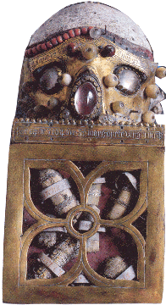
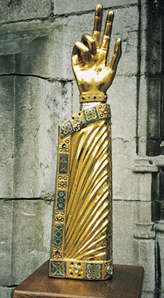
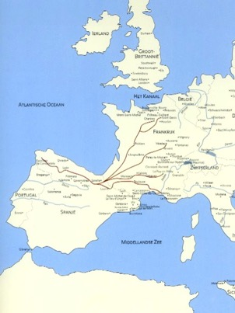
KATHOLIEKE KERK EN HEILIGEN, RELIKWIEEN EN PELGRIMSTOCHTEN
Route naar Santiago de Compostella
http://www.focus-wtv.be/nieuws/reliekschrijn-van-abt-koksijdse-duinenabdij-geopend
Notes:
Boete doen , vrij komen van zonden.
Reliek helpt om te geloven.
Link: hele heilige: totale geraamte , in reliekschrijn. Leuke link: lijk is ook geplunderd om meerdere relieken te krijgen.

Slide 11
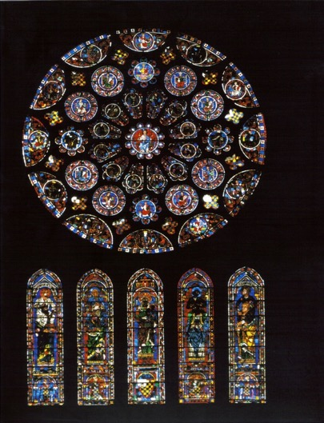
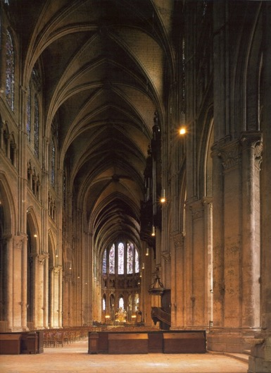
Grote kathedralen
Notes:
Suger en goddelijke licht benoemen: schittering van het glas in lood of schittering van kerkelijk vaatwerk en relieken: edelstenen en goud en zilver.

Slide 12
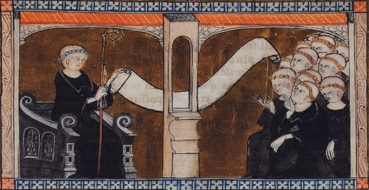
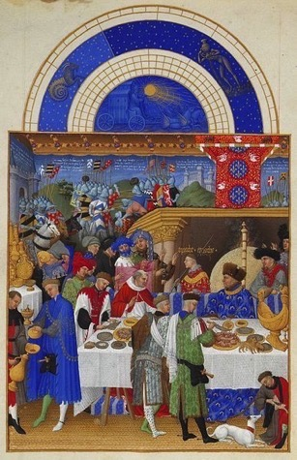
DRIE STANDEN: adel- kerk- volk
Notes:
Adel en kerk hadden de macht

Slide 13
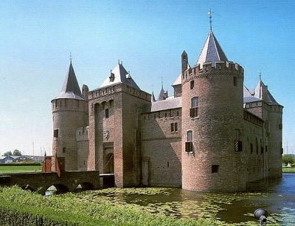
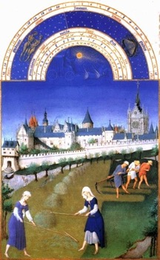
Waar woont de adel ?

Slide 14
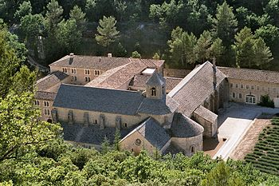
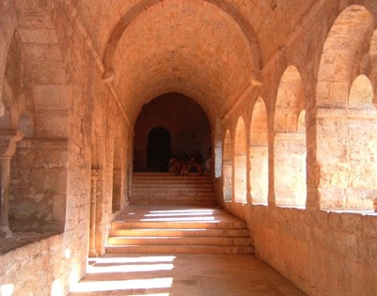
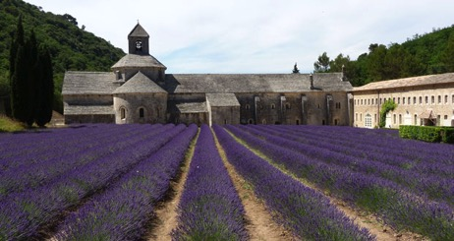
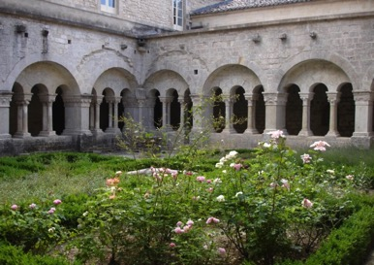
Waar woont de kloosterling ?
Notes:
Abdy van Senanques, Vaucluse, Frankrijk

Slide 15
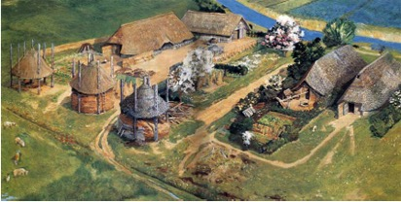
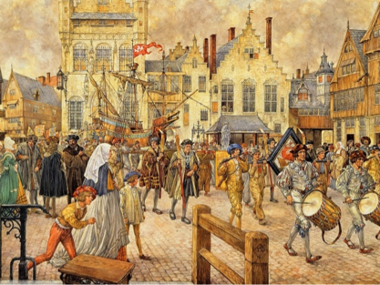
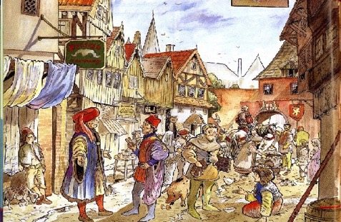
Waar woont het volk ? Dorp of stad ?

Slide 16
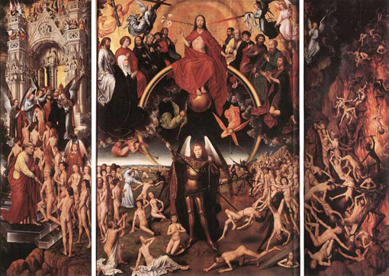
Wat vond men belangrijk in het leven ?
Leven in het teken van God
Belonen ( hemel ) en straffen ( hel ) en goed maken ( boete doen, aflaten, pelgrimstocht)
Bidden, discipline en werken
Notes:
Mensen konden niet lezen

Slide 19
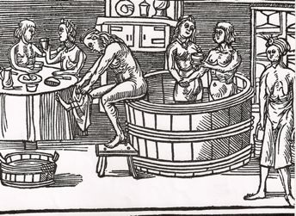
Gevaren in de Middeleeuwen
Notes:
Heetwaterbad alleen voor rijken
Waren geen riolen, afval stroomde door open grachten

Slide 20
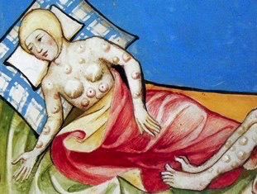
Notes:
Zwarte dood= pest Via ratten verspreid, een derde tot de helft van de bevolking Europa sterft
Wereldwijd 70 tot 100 miljoen
Straf van God
De dokters in de Middeleeuwen dachten dat je ziek was doordat je te veel bloed had, het bloed werd dus bij de mensen weggenomen door middel van het plaatsen van bloedzuigers op de huid. Soms dachten de dokters dat er te veel kwade stoffen in het bloed van de zieke zat, dat zou gemakkelijk op te lossen zijn door een paar adertjes door te snijden, dit werd ook wel aderlaten genoemd, vrijwel iedere pati�nt bezweek hieraan.

Slide 21
Notes:
Nog een ander gevaar in de middeleeuwen was brand. Doordat mensen kookten op open vuur, ontstonden er regelmatig branden in de keuken. In kastelen waren om die reden de keukens met de vuren apart gebouwd. Maar in een stad had elk huishouden een haardvuur. De huizen waren vooral van hout. Je kunt je misschien voorstellen, dat als er in één huis brand uitbrak, dat dan vele andere huizen ook in brand gingen. Zo werden hele steden verwoest.

Slide 22
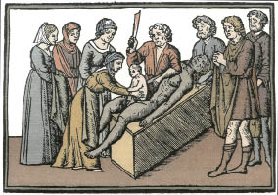
Notes:
Kindersterfte enorm hoog
Reizen is gevaarlijk - Herders brengen nieuws, trekken rond
Rampen straf van God

Slide 23
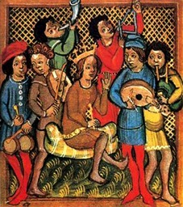
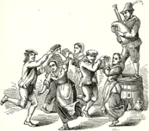
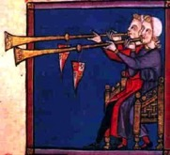
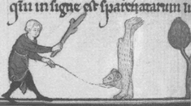
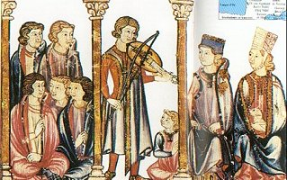
Vermaak in de middeleeuwen

Slide 24
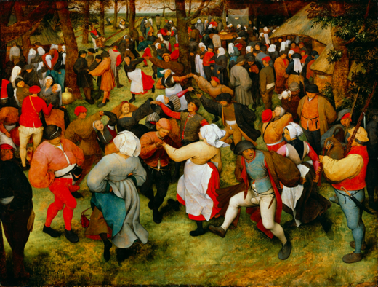
Hofdans en volksvermaak

Slide 25
Kleding
Notes:
Er is niet veel bekend over de kleding van de armen in de Middeleeuwen, aangezien zij hun kleding droegen totdat het helemaal versleten was. Vooral bedoeld als bescherming tegen kou, regen en vuil en goed kunnen bewegen.

